Slide 1




Digitaidot II
Tsemppiä urapolulle! –hanke
Kouluttaja Markku Salo
Kevät 2024
Yhteistyöskentelijä & Hyötykäyttäjä

Slide 2
Kurssi Jäsennys
Oppitunti 1 Digitaitojen perusosaaja - kertausta
Oppitunti 2 Yhteistyö
Oppitunti 3 Digiosaaja
Oppitunti 4 Oman työn organisointi
Oppitunti 5 Hyötykäyttäjä

Slide 3
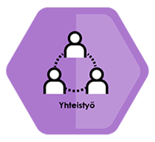
Yhteistyö
Yhteistyöskentelijä-tasolla suoritetaan Yhteistyö-osaamismerkki
Yhteistyö -merkin saaja osaa
käyttää digitaalisia työkaluja yhteistyöhön ja -tuottamiseen
muokata, yhdistää ja kehittää digitaalisia sisältöjä uuteen muotoon
varastoida, siirtää ja jakaa digitaalista sisältöä digitaalisten työkalujen avulla
hyödyntää ja valita tarkoituksenmukaisia tekijänoikeuksiin liittyviä lisenssejä

Slide 4

Yhteistyöskentelijä
Yhteistyö-osaamismerkki ja digitaitojen syventäminen oikeuttavat Yhteistyöskentelijä-koontimerkkiin
Yhteistyö + Digiosaaja

Slide 5
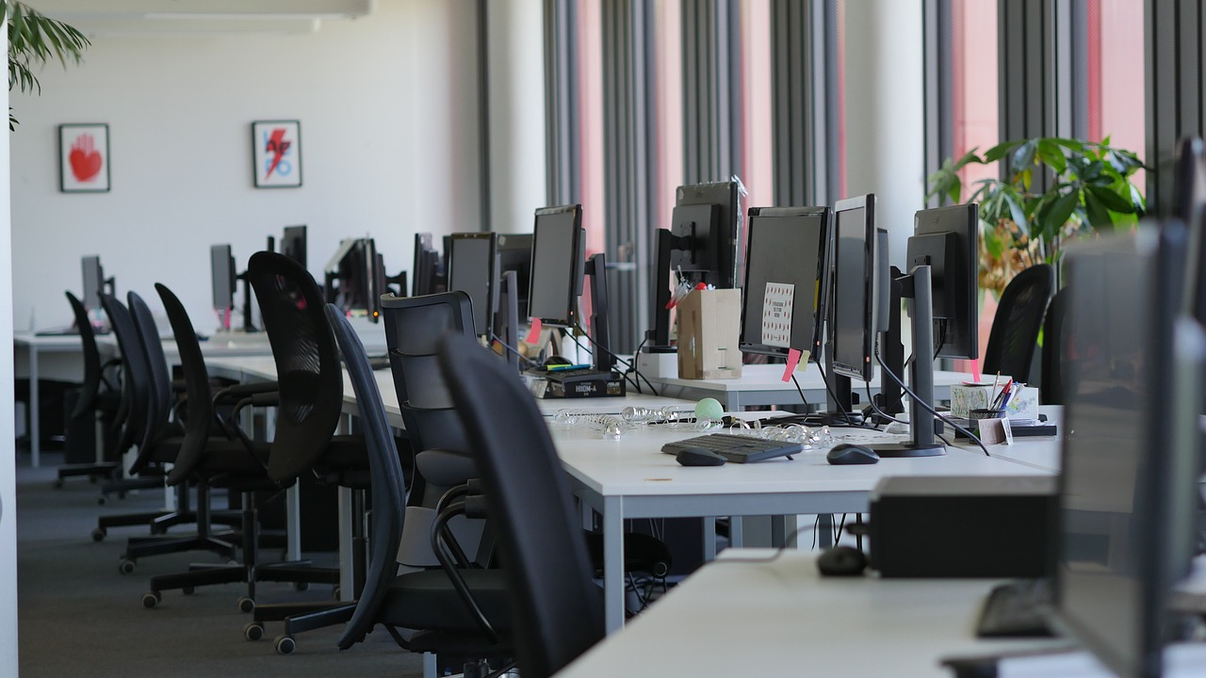
Digitaaliset työkalut yhteistyön tukena
Yhteistyöhön kuuluu usein:
Aineiston tuottamista
Aineiston jakamista
Olemassaolevan aineiston hyödyntämistä
Kommunikointia ja päätösten tekemistä

Slide 6
Aineiston tuottaminen
Toimisto-ohjelmistot
Microsoft Office, Open Office, Google Docs/Sheets
(Näitä opettelimme Digitaidot 1 –valmennuksessa)
Luovat työkalut
Adobe Photoshop, Illustrator, Power Point
Luovat tekoälypalvelut
ChatGBT, Leonardo
Tässä vain muutama esimerkki!

Slide 7

Aineiston jakaminen
Suosittuja keinoja tiedostojen jakamiseen ovat mm:
Sähköposti
Yrityksen Intra
Pilvipalvelut (Google Drive, Dropbox, OneDrive)
Pikaviestimet (Signal, WhatsApp)

Slide 8
Aineiston jakaminen
HARJOITUSTEHTÄVÄ
Miten olet saanut tai jakanut tietoa viimeisen viikon aikana?
Voit miettiä vaikka tälle kurssille osallistumistasi!

Slide 9

Olemassaolevan tiedon hyödyntäminen
Tieto on helposti saatavilla. Sitä on tarjolla valtava määrä eri internet-palveluissa
Ongelma ei olekaan tiedon löytäminen, vaan sen arviointi.
Suosittuja sivustoja ovat mm
Wikipedia
Google- ja muut hakukoneet
Oppilaitosten sivustot mukaan lukien opinnäytetyöt
Uutis- ja ajankohtaissivustot
Tekoälypalvelut
Ensimmäinen osaamisalue
Toinen osaamisalue

Slide 10
Olemassaolevan tiedon hyödyntäminen
Onko Facebook hyvä tietolähde?
Arviointi
Suhtaudu kriittisesti tietolähteisiin
Pyri vahvistamaan tietoa eri lähteistä
Muista mainita lähde, jos käytät sen tietoa omassa tekstissäsi.

Slide 11
Olemassaolevan tiedon hyödyntäminen
HARJOITUSTEHTÄVÄ
Mainitse viisi eri paikkaa, mistä voit hankkia tietoa.
Tietolähde voi olla myös ns. perinteinen

Slide 12
Olemassa olevan tiedon hyödyntäminen
Kopiraittila
https://kopiraittila.fi/
https://kopiraittila.fi/muistilistakone/
Vapaasti käytettävää aineistoa
Pixabay
archive.org
soundbible.com
Tekijänoikeudet
Suurimmalla osalla internetissä saatavissa olevasta aineistosta on oikeudenomistaja – se on jonkun tekemä.
Kuvat, tekstit, videot ja musiikki
Usein merkitty © tai vastaavalla merkinnällä, ei kuitenkaan välttämättä.

Slide 13
Olemassa olevan tiedon hyödyntäminen
Tekijänoikeudet
Aineistoa ei lähtökohtaisesti voi ottaa omaan käyttöön ja julkisesti.
Poikkeuksena kuitenkin CC- eli Creative Common –lisenssit.
Myös linkkejä saa käyttää ja jakaa. Linkin kuvaustekstissä on fiksua mainita linkin kohde (esim. Lue Peda.net-palvelusta lisää asiasta.)
Creative Commons –lisenssillä tekijänoikeus säilyy alkuperäisellä tekijällä, mutta toisetkin voivat käyttää teosta tekijän sallimalla tavalla.

Slide 14
Olemassa olevan tiedon hyödyntäminen
HARJOITUSTEHTÄVÄ
Suunnittele oma projekti, jossa käytät valmista aineistoa.
Ota huomioon tekijäinoikeusasiat.
Käytä suunnittelussa Kopiraittilan Muistilistakonetta
https://kopiraittila.fi/muistilistakone/

Slide 15

Viestintä ja aineiston jakaminen
Viestintä on useimmiten suullista.
Digitaalisia työkaluja ovat:
Sähköposti
Pilvipalvelut
Yrityksen Intra
Pikaviestimet
Verkkotapaamiset

Slide 16
Viestintä ja aineiston jakaminen
Sähköposti
Toimii hyvin pienemmissä työryhmissä
Muista hyödyntää CC ja BCC –ominaisuuksia tarvittaessa
Älä lähetä liian suuria liitteitä – käytä pilvipalvelun jakoa sen sijaan

Slide 17
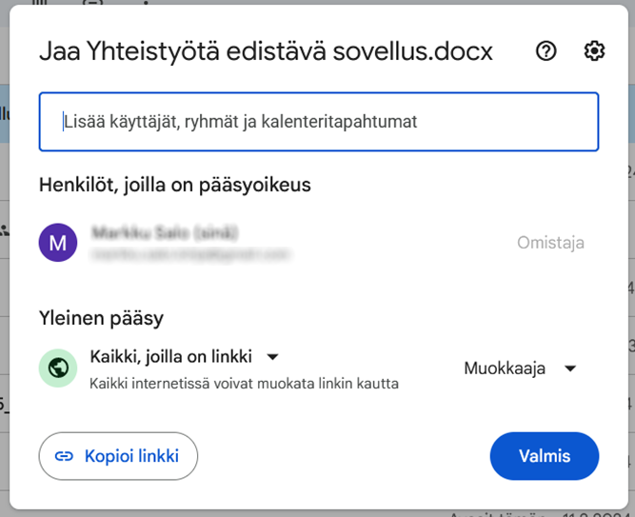
Viestintä ja aineiston jakaminen
Pilvipalvelut
Google Drive, Microsoft OneDrive, DropBox, iCloud ym.
Käytä jakolinkkejä sähköpostissa
Varmista, että vastaanottajalla on riittävät oikeudet

Slide 18
Viestintä ja aineiston jakaminen
Jos lähetät liitteen, mieti missä se on tarkoitettu avattavaksi? Tietokoneella vai puhelimessa?
Tietokoneella on helpointa käyttää sähköpostia ja hallita liitteitä.
Pikaviestinten tietokonekäyttö ei ole kaikille tuttua
Pikaviestimet
WhatsApp
Suosituin, hieman ongelmallinen
Signal
Turvallisempi vaihtoehto
Tekstiviestit & RCS / iMessage
Puhelinten tekstiviestitkin ovat nykyään monipuolisia ja tietoturvamielessä hieman parempi vaihtoehto.

Slide 19
Viestintä ja aineiston jakaminen
HARJOITUSTEHTÄVÄ
Saat viestin, joka sisältää liitteenä PDF-tiedoston. Tarvitset liitteen tietoja työssäsi/opiskelussasi: Sinun pitää kopioida liitteestä tietoja omalla tietokoneellasi olevaan Word-tiedostoon.
Ongelma on, että olet vastaanottanut liitteen WhatsApp-viestinä puhelimeesi.
Miten toimit?

Slide 20
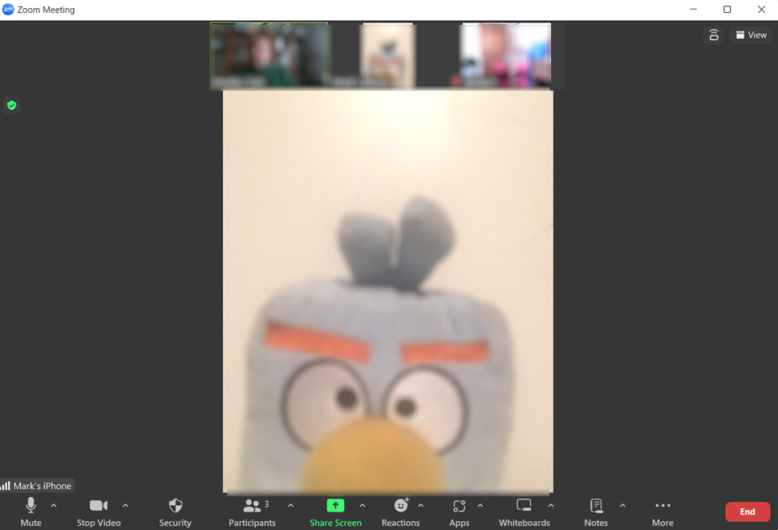
Verkkotapaamiset
Verkkopalaverit ja verkkokurssit ovat videojakotekniikalla toteutettavaa tiedonjakoa ja kommunikointia.
Parhaimmillaan vastaa lähes autenttista reaalielämän tilannetta.
Covid-pandemian aikana yleistyivät nopeasti.

Slide 21
Verkkotapaamiset
Suosituimpia verkkotapaamisen alustoja:
Google Meet
Microsoft Teams
Zoom
Peda.net
Ilmainen käyttö on mahdollista, mutta siinä on usein rajoituksia, kuten max. 1 tunnin kesto.
Google Meet –ilmaisversion käyttö onnistuu vain Google-tilillä.
Peda.net:n verkkoalusta on ilmainen
Käyttö onnistuu sekä tietokoneella että älylaitteella.
Tietokonekäyttö onnistuu nettiselaimella, puhelimeen tarvitaan sovellus.

Slide 22

Verkkotapaamiset
Hyvä muistaa verkkotapaamisessa
Osallistujana:
Pidä mikrofonisi mykistettynä, jos et puhu (taustahälinän välttämiseksi)
Isommissa (yli 6 henkilön) tapaamisissa pyydä puheenvuoroa heilautus-toiminnalla
Paras hyöty tapaamisesta saadaan, kun videokamerakin on käytössä. On kuitenkin oma valintasi haluatko näyttää videokuvaa.
Järjestäjänä:
Muista lähettää kutsulinkki ja varmista tarvittaessa, että se on mennyt perille
Anna yhteystietosi (esim. puhelinnumero) ongelmatilanteita varten erityisesti ennen 1. kertaa
Opettele käyttämään palvelun toimintoja, kuten näytön jakoa
Testaa toiminta ennen tapaamista.
Muista seurata puheenvuoropyyntöjä ja chattia.

Slide 23
Omatyös-kentelyä 1h
ITSENÄISTÄ TYÖSKENTELYÄ TEHTÄVÄ 1
Palauta mieleesi Digitaidot 1 –kurssilla oppimiasi asioita.
Mitä osaamismerkkejä sinulla on?
Kirjaudu tarvittaessa sisään omalle OBP-tilillesi.
Mikä on mielestäsi hyödyllisin?

Slide 24
Omatyös-kentelyä 1h
ITSENÄISTÄ TYÖSKENTELYÄ TEHTÄVÄ 2
Haluat perustaa oman keskusteluryhmän. Tarvitset sitä varten:
Dia-esityksen (jonka teet itse)
Helpon tavan kommunikoida ryhmän sisällä
Keinon jakaa liitteitä muille ryhmäläisille
Mitä asioita sinun täytyy huomioida? Mieti aineistoa ja sen tekemistä, tekijänoikeuksia, kommunikointia ja tiedon jakamista. Käytä hyväksesi Digitaidot 1 –valmennuksessa ja tällä kurssilla oppimiasi asioita.

Slide 25
Omatyös-kentelyä 1h
ITSENÄISTÄ TYÖSKENTELYÄ
Nyt voit suorittaa Yhteistyö-osaamismerkin

Slide 26




Koulutus on Jatkuvan oppimisen ja työllisyyden palvelukeskuksen rahoittama. Palvelukeskus edistää työikäisten osaamisen kehittämistä ja osaavan työvoiman saatavuutta. Palvelukeskuksen toimintaa ohjaavat opetus- ja kulttuuriministeriö sekä työ- ja elinkeinoministeriö.
Koulutus on rahoitettu Euroopan unionin elpymis- ja palautumistukivälineellä (RRF), joka on EU:n elpymisvälineen (Next Generation EU) suurin ohjelma. Rahoituksen on myöntänyt Jatkuvan oppimisen ja työllisyyden palvelukeskus. Palvelukeskus edistää työikäisten osaamisen kehittämistä ja osaavan työvoiman saatavuutta. Palvelukeskuksen toimintaa ohjaavat opetus- ja kulttuuriministeriö sekä työ- ja elinkeinoministeriö.
sastamalanopisto.fi/hankkeet/tsemppia-urapolulle

